Slide 1

Azure SQL and Azure Factory

Slide 2
Tablolar Hakkında Bilgiler
Person
First Name | Mehmet
Last Name | Arıkan
Age | 25
Person
First Name | Talha
Last Name | Çerçi
Age | 27
First Name | Last Name | Age
Talha | Çerçi | 27
Mehmet | Arıkan | 25
Sadece veri girişleri değil istenirse koşul ifadeleri de eklenebilir.

Slide 3
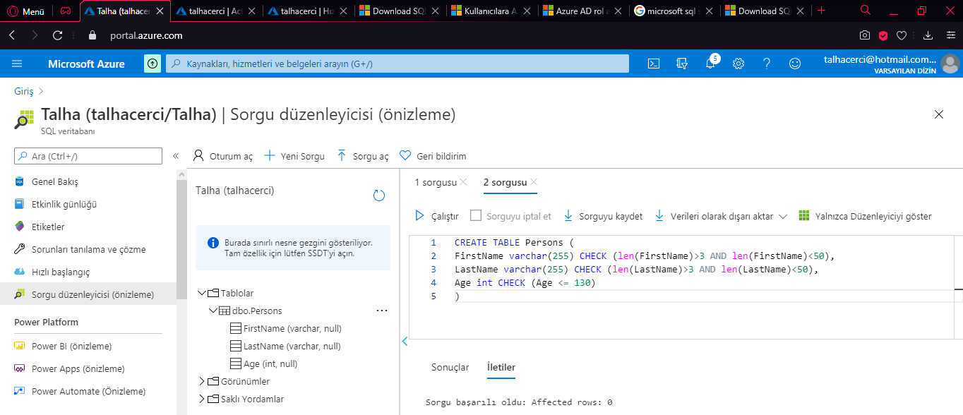
First Name ve Last Name alanı 3 karakterden daha fazla, 50 karakterden az olsun. Age alanı 140'dan küçük olsun gibi eklemelerde yapabiliriz.

Slide 4
İlişkisel Veri tabanları Hakkında Bilgiler
Adress ID | City | Country
06 | Ankara | Türkiye
07 | Antalya | Türkiye
First Name | Last Name | Age | Address ID | Order ID
Talha | Çerçi | 27 | 10 | 1
Mehmet | Arıkan | 25 | 11 | 2
Order ID | Item | Price
1 | Gomlek | 99
2 | Ayakkabı | 109

Slide 5
İlişkisel Veritabanları Neden Tercih Edilir
İlişkisel veritabanları, stokları takip etmek, e-ticaret işlemlerini gerçekleştirmek, çok büyük miktarlarda misyon açısından kritik müşteri bilgisini yönetmek ve çok daha fazlasını yapmak için kullanılıyor.
Veri noktalarının birbiriyle ilgili olduğu; güvenli, kurallara dayalı ve tutarlı bir şekilde yönetilmesi gereken tüm bilgi ihtiyaçları için ilişkisel veritabanı kullanmayı düşünebiliriz.
Bir sonraki sayfada: Azure SQL Database Dağıtım Seçenekleri

Slide 6
Azure SQL Database Dağıtım Seçenekleri
1. Single
Single, tamamen yönetilen, izole edilmiş bir veritabanıdır.
2. Elactic Pool
Bulut yeteneklerine ek olarak elastik kutup denen şeye sahip olursunuz. Kaynakları paylaşacak birden çok tek veritabanına sahip olabilirsiniz.
3. Managed Instance Azure SQL yönetilen örneği, tam olarak yönetilen ve tek yeşil platformun hizmet olarak tüm avantajları ile en geniş SQL Server veritabanı altyapısı uyumluluğunu birleştiren akıllı ve ölçeklenebilir bir bulut veritabanı hizmetidir.

Slide 7
1. Single
Single, tamamen yönetilen, izole edilmiş bir veritabanı olduğunu söyledik peki nedir bu söylediğimiz?
Tek veritabanı kaynak türü, Azure SQL veritabanı'nda kendi kaynak kümesiyle bir veritabanı oluşturur
ve bir sunucu aracılığıyla yönetilir. Tek bir veritabanı ile, her veritabanı yalıtılmış ve taşınabilir yapılardır. Her birinin DTU tabanlı satın alma modeli veya sanal çekirdek tabanlı satın alma modeli ve garantili bir işlem boyutu içinde kendi hizmet katmanı bulunmaktadır.

Slide 8
İlk uygulamanızı sunucusuz işlem katmanında düşük maliyetli küçük, tek bir veritabanında veya sağlanan işlem katmanındaki küçük bir işlem boyutu üzerinde oluşturabilirsiniz.
İşlem veya hizmet katmanını , çözümünüzün ihtiyaçlarını karşılamak üzere dilediğiniz zaman el ile veya programlama yoluyla değiştirirsiniz. Performansı uygulamanız veya müşterileriniz kesinti yaşamadan ayarlayabilirsiniz.
Dinamik ölçeklenebilirlik, veritabanınızın hızla değişen kaynak gereksinimlerine hızlı şekilde yanıt vermesini ve yalnızca ihtiyaç duyduğunuz kaynaklara ve ihtiyaç duyduğunuz süre boyunca ödeme yapmanızı sağlar.

Slide 9
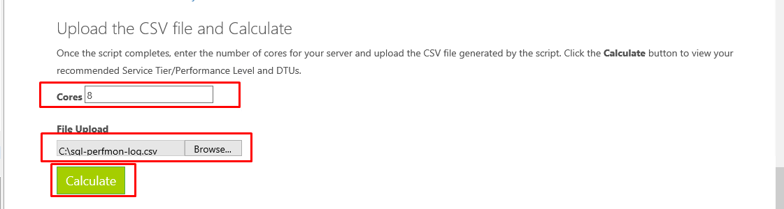
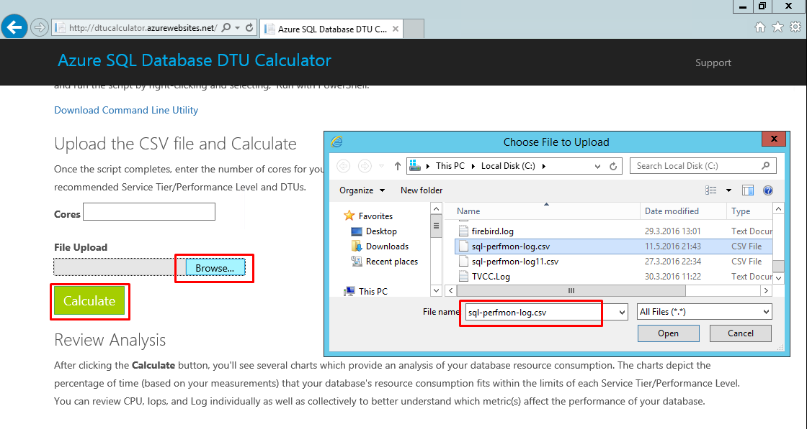
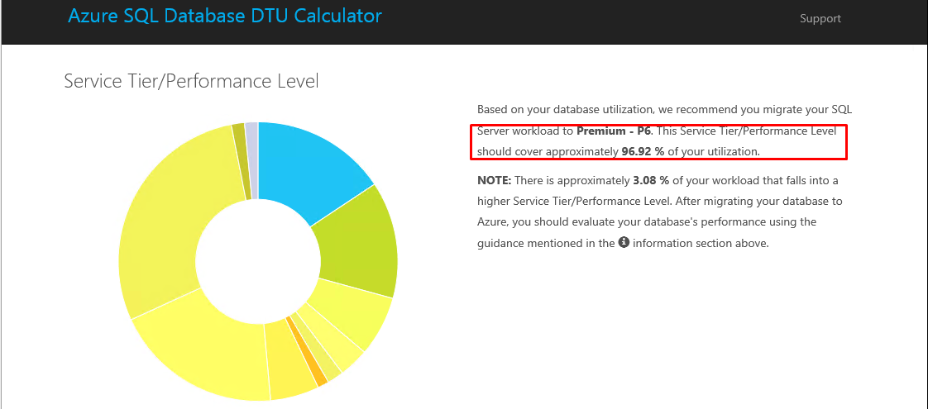
DTU (Tek Databese Servis Katmanı) Uygunluk Kontrolü
http://dtucalculator.azurewebsites.net Adresinde bulunan hesaplamayı kullanarak hangisinin bizim için yararlı olduğunu bulabiliriz.

Slide 10
2.Elastic Pool
Azure için hep söylenen “kaynak kullanımı kadar ödemek yada kullandıkça öde” idi, bu noktada karşımıza kaynak kullanımının nasıl yapılması gerektiğinin planlanması gerekiyordu ve temel olarak kaynak kullanımını belirlemek için geleneksel olarak iki farklı seçeneğimiz vardır.
En yüksek kullanımı Temel alarak kaynakları fazladan sağlama ve fazladan para ödemeliydik.
En yüksek kullanım dönemlerinde performans ve müşteri memnuniyetini riske atarak maliyet tasarrufu elde etmek için eksik hizmet sağlamak.

Slide 11
İşte bu noktada Azure’un bize sunduğu elastic pool özelliği ile SQL Veritabanın bir havuz içerisinde birleştirip, birbirlerinden farklı ve öngörülmeyen kullanım düzenlerine sahip bir yada birden çok veritabana ilişkin performans yönetimini sağlamak ve daha uygun maliyetlendirme sağlayan bir özelliği olduğunu söyleyebiliriz.
Azure Elastic Pool kullanımı ile Performans kaynaklarını tek bir veritabanı yerine bir havuza ayırarak tek bir veritabanının performansı için değil havuzun ortak performans kaynakları için ödeme yaparsınız.

Slide 12
Elastik havuzlar sayesinde kaynak talebindeki dalgalanmalara ayak uydurmak için veritabanı performansında sürekli ayarlama yapmanız gerekmez. Havuza alınmış veritabanları, gerektiğinde elastik havuzun performans kaynaklarını tüketir.
Havuza alınan veritabanları havuzu kullanır ancak havuz sınırlarını aşmaz, böylece veritabanı kullanımınız tahmin edilebilir olmasa bile maliyetleriniz için durum tam tersidir.
Ayrıca maliyetlendirme sizin elinizde olmasından ötürü istediğiniz gibi elastik havuzuna veritabanı ekleyebilir yada çıkartabilirsiniz. İsterseniz havuzun alt ve üst sınırlarını da denetleyebilir ve değiştirerek veritabanlarının kaynak kullanım değerlerini değiştirebilirsiniz.

Slide 13
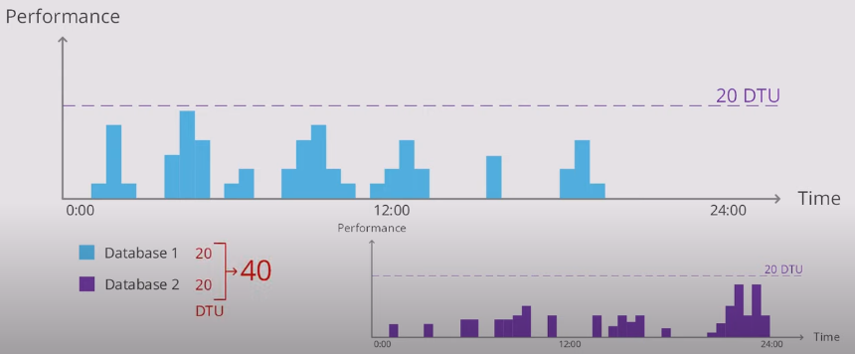
Neden Elastic Pool ?
Gün içerisinde düzensiz kullanılan tablonuz olduğunu düşünün. Belki sabah daha çok kullanıyor. Öğlen daha az veya çok nadiren raporlama amaçlı kullanılıyor da olabilir. Veritabanınızı 20 DTU (Tek Databese Servis Katmanı) ölçeklendirdiğimizi düşünelim.
Kullanıcılarınız bunu asla hissetmeyeceğinden emin olmak için biraz daha üstüne çıkılabilir. Veritabanında benzer özelliklere sahip iki adet tablonuzun olduğunu düşünelim. Belki de gün boyunca ikinci veritabanını kullanmanız gerekebilir. Onu da 20 DTU ile ölçeklendirdiğimizi düşünelim. Toplamda 40 DTU’luk para ödüyorsunuzdur.

Slide 14
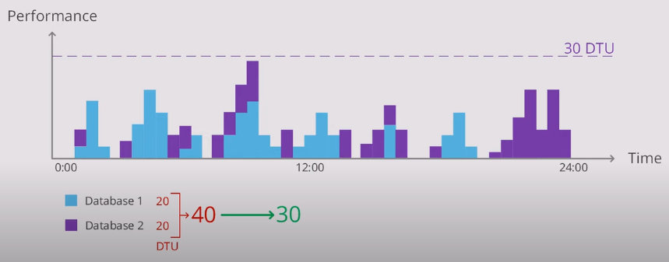
İki tabloyu birleştirip tek bir diyagram üzerine yerleştirildiğinde gün boyunca güzel bir şekilde yayıldığında görüldüğü gibi 40 DTU yerine 30 DTU gerektirebilir. Ve bu sayede siz tasarruf etmiş olursunuz.

Slide 15
3. Managed Instance
Azure SQL yönetilen örneği, şirket içi veya IaaS(Hizmet Olarak Altyapı), kendiliğinden oluşturulmuş veya ISV(Bağımsız Yazılım Üreticisi) tarafından sağlanmış bir ortamdan çok sayıda uygulamayı tam olarak yönetilen PaaS(Hizmet Olarak Platform) bulut ortamına geçirmek isteyen müşteriler için tasarlanmıştır.
Müşteriler, tam otomatik Azure veri geçiş hizmeti'ni kullanarak mevcut SQL Server örneğini SQL yönetilen örneği 'ne taşıyabilirler
Bu, yerel VNET desteğiyle müşteri örneklerinin SQL Server ve tamamen yalıtımıyla uyumluluk sağlar.
Yazılım Güvencesi sayesinde, SQL Server için Azure hibrit avantajını kullanarak, yüksek güvenlik ve zengin bir programlama yüzeyi gerektiren SQL Server örnekleri için buluttaki en iyi geçiş hedefidir.

Slide 16
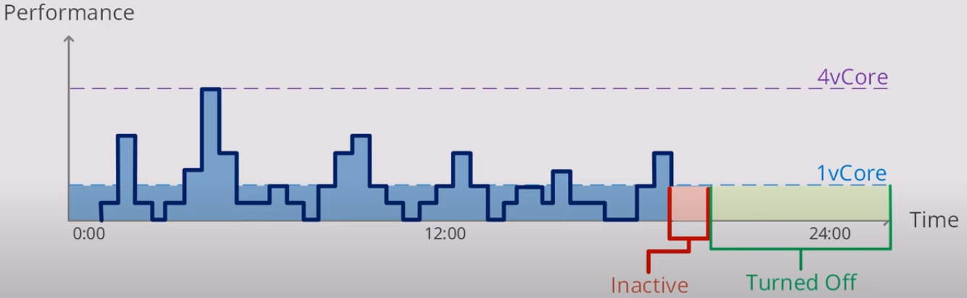
Sunucusuz Hakkında Bilgi
Sunucunuz düzensiz bir şekilde çalışıyor ve belli bir zaman aralığında kullanılmıyorsa daha fazla paralar ödemek yerine otomatik ölçeklendirme yapısını kullanarak daha da tasarruf edebiliriz.

Slide 17
Ek Özellikler
SQL veritabanı birçok kullanılabilirlik özelliği sunar. Bu özellikler veritabanı, veri kalitesi ve verilerinizin korunması ile ilgilidir.
Otomatik Yedekleme
Zamanda Geri Yükleme (Böylece yalnızca tek bir tıkla geri dönebiliriz)
Etkin Coğrafi Çoğaltma
Otomatik Yük Devretme Grupları
Bölge Yedekli Veritabanları

Slide 18
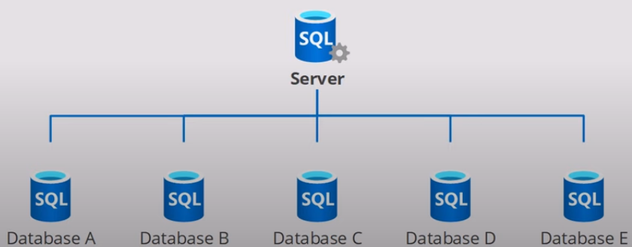
SQL Database Server vE SQL Database
Veritabanı sunucusu, bir veya birden çok havuzlanmış veritabanları, güvenlik duvarı kuralları, denetim kuralları, tehdit algılama ilkeleri ve yük devretme grupları için görevi merkezi bir yönetim noktası görevini üstlenir.

Slide 19
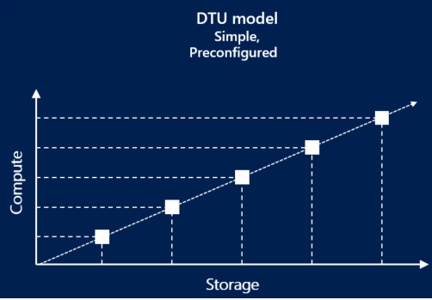
Satın Alma Modelleri
Azure SQL Veritabanı için iki adet satın alma modeli bulunmaktadır. Bunlardan ilki DTU Based Purchase Modelidir.
DTU tabanlı satın alma modelindeki hizmet katmanları, sabit miktarda dahil edilen depolama alanı, yedeklemeler için sabit saklama süresi ve sabit fiyatla çeşitli işlem boyutları ile ayırt edilir. Bu modeldeki tüm hizmet katmanları, minimum kesinti süresiyle işlem boyutlarını değiştirme esnekliği sağlar. Tek veritabanları ve elastik havuzlar, hizmet katmanına ve işlem boyutuna göre saatlik olarak faturalandırılır.

Slide 20
DTU (Tek Databese Servis Katmanı) Uygunluk Kontrolü
http://dtucalculator.azurewebsites.net Adresinde bulunan hesaplamayı kullanarak hangisinin bizim için yararlı olduğunu bulabiliriz.

Slide 21
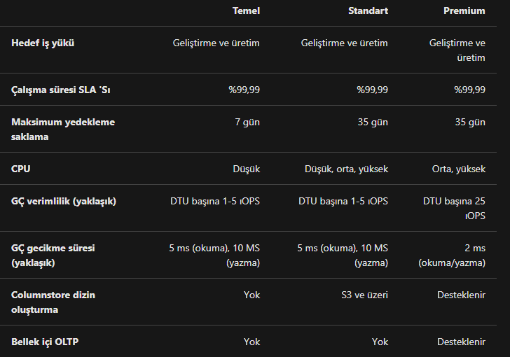
DTU Tabanlı Hizmet Katmanlarının Karşılaştırılması
IOPS, Saniyede giriş / çıkış işlemleri, sabit disk sürücüleri, yarıiletken sürücüler ve depolama alanı ağları gibi bilgisayar depolama aygıtlarını karakterize etmek için kullanılan bir giriş / çıkış performans ölçümüdür.
IOPS=1000 / (60.000 / Disk Hızı / 2 + Gecikme)

Slide 22
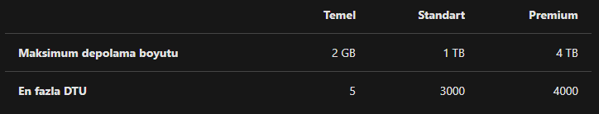
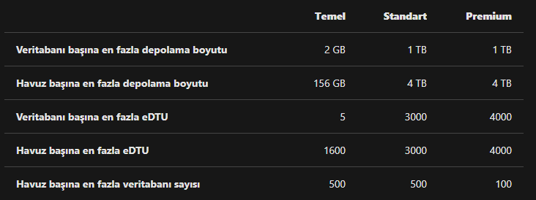
Tek Veritabanı DTU ve Depolama Sınırları
Elastik Havuz eDTU, Depolama ve Havuza Alınmış Veritabanı Limitleri

Slide 23
DTU Kıyaslama
Her DTU ölçüsüne ilişkin fiziksel Özellikler (CPU, bellek, G/Ç), gerçek dünya veritabanı iş yükünü taklit eden bir kıyaslama kullanılarak ayarlanır.
Tüm kıyaslamalar temsili ve yalnızca bir değer olduğunu anlamak önemlidir. Kıyaslama uygulamasıyla elde edilen işlem ücretleri, diğer uygulamalarla sağlananlarla aynı olmayacaktır.
Kıyaslama, bir dizi tablo ve veri türü içeren bir şemaya karşı çalıştırılan farklı işlem türleri koleksiyonunu içerir.
Gerçekte veritabanları farklı boyutlarda ve karmaşıklıklardır, farklı iş yüklerinin farklı karışımlarından karşılaşır ve farklı yollarla yanıt verir. Örneğin, GÇ yoğun bir uygulama GÇ eşiklerini daha erken döndürebilir veya CPU kullanımı yoğun bir uygulama CPU sınırlarına daha erken gelebilir. Belirli bir veritabanının, artan yük kapsamındaki kıyaslananla aynı şekilde ölçeklenmeyeceği garantisi yoktur.

Slide 24
Kıyaslama Özeti
Kıyaslama, çevrimiçi işlem işleme (OLTP) iş yüklerinde en sık oluşan temel veritabanı işlemleri karışımının performansını ölçer. Kıyaslama, bulut bilgi işlem ile tasarlanmış olsa da, veritabanı şeması, veri popülasyonu ve işlemler, OLTP iş yükleri içinde en sık kullanılan temel öğelerin genel olarak temsili olacak şekilde tasarlanmıştır.

Slide 25
DTU İşlemler
İşlem Türü | Açıklama
Read Lite | Select; Bellekte çalışır. Sadece Okuma
Read Medium | Select; Çoğunlukla bellekteçalışır. Sadece Okuma
Read Heavy | Select; Çoğunlukla bellekte çalışmaz. Sadece Okuma.
Update Lite | Update; Bellekte çalışır. Okuma ve Yazma
Update Heavy | Update; Çoğunlukla bellekte çalışmaz. Okuma ve Yazma
İnsert Lite | Insert; Bellekte çalışır. Okuma ve Yazma
İnsert Heavy | Insert; Çoğunlukla bellekte çalışmaz. Okuma ve Yazma
Delete | Delete; Karışık çalışır. Okuma ve Yazma
CPU Heavy | Select; Bellekte çalışır. Nispeten ağır CPU yükü olur. Sadece Okuma
İş yükü, yandaki tabloda gösterildiği gibi dokuz işlem türünden oluşur.
Her işlem, veritabanı altyapısı ve sistem donanımında belirli bir sistem özellikleri kümesini, diğer işlemlerden yüksek karşıtlığa göre vurgulamak için tasarlanmıştır.
Örneğin, "okuma ağır" işlemi diskten önemli sayıda okuma işlemi üretir.

Slide 26
İş Yükü Karışımı
İşlem Türü | Yük Yüzdesi
Read Lite | 35
Read Medium | 20
Read Heavy | 5
Update Lite | 20
Update Heavy | 3
İnsert Lite | 3
İnsert Heavy | 2
Delete | 2
CPU Heavy | 10
İşlemler, yandaki genel karşımdan ağırlıklı bir dağılımından rastgele seçilir. Genel karışımı yaklaşık 2 okuma 1 yazma oranına sahiptir.

Slide 27
Ölçümler
Kıyaslama ve yanıt süresi ölçümlerinde bulunan önemli ölçümler.
Verimlilik, kıyaslanmasındaki önemli performans ölçümüdür. Aktarım hızı, tüm işlem türlerini sayarak, zaman birimi başına işlem halinde raporlanır.
Yanıt süresi, performans öngörülebilirlik ölçüdür. Yanıt süresi kısıtlaması, daha yüksek hizmet sınıfları aşağıda gösterildiği gibi daha sıkı bir yanıt süresi gereksinimine sahip olan hizmet sınıfına göre farklılık gösterir.
Hizmet Sınıfı | Verimlilik Ölçüsü | Yanıt Süresi Gereksinimi
Premium | Saniye Başına İşlem | 0.5 saniye içinde 95. yüzde birlik
Standart | Dakika Başına İşlem | 1.0 saniye içinde 90. yüzde birlik
Temel | Saat Başına İşlem | 2.0 saniye içinde 80. yüzde birlik

Slide 28
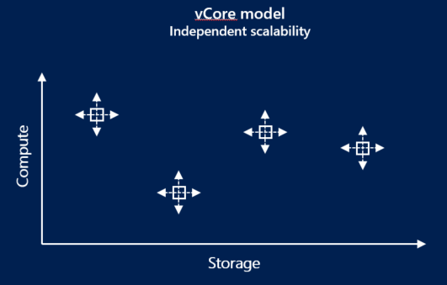
Satın Alma Modelleri
İkincisi ise Virtual Core (VCore) – Based Purchasing Model (Önerilen)
Daha yüksek işlem, bellek, Giriş/Çıkış ve depolamaya yüksektir. İş yükünün bilgi işlem ve bellek gereksinimlerini daha iyi eşleştirmek için donanım üretimi üzerinde denetim sağlar. Azure Hibrit Avantajı ve Ayrılmış Örnek için fiyatlandırma indirimleri mevcuttur. Şirket içi dağıtımlardan geçişler için planlamayı kolaylaştıran, hesaplamayı güçlendiren donanım ayrıntılarında daha fazla şeffaflık imkanı sunar.

Slide 29
 | Genel Amaçlı | Kritik İşler | Hiper Ölçekteki
En iyisi için | Çok iş yükü, Bütçe Odaklı, Dengeli ve Ölçelenebilir bilgi işlem ve Depolama seçenekleri sunulur. | Birkaç izole replika kullanarak iş uygulamalarına hatalara karşı en yüksek direnci sunar. Veritabanı replikası başına en yüksek G/Ç performansını sağlar. | Yüksek düzeyde ölçeklenebilir depolama ve okuma ölçeği gereksinimlerine sahip çok fazla iş yüklerinde kullanılır. Birden fazla yalıtılmış veritabanı replikasının konfigürasyonuna izin vererek arızalara karşı daha yüksek direnç sunar.
Depolama | Uzaktan erişilebilen bir depoyu kullanır. SQL veritabanına sağlanan işlem: 5GB – 4TB Sunucusuz işlem: 5 GB – 3TB SQL Yönetilen Örnek: 32 GB – 8 TB | Yerel SSD depolamasını kullanır. SQL Veritabanı sağlanan işlem: 5 GB – 4 TB SQL tarafından Yönetilen Örnek: 32 GB- 4 TB | Gerektiğinde esnek otomatik büyüme özelliği vardır. 100 TB’a kadar depolamayı destekler. Yerel tampon havuzu önbelleği ve yerel veri depolaması için yerel SSD depolamasını kullanır. Son uzun vadeli veri deposu olarak Azure uzak depolamayı kullanır.

Slide 30
 | Genel Amaçlı | Kritik İşler | Hiper Ölçekteki
Kullanabilirlik | 1 Kopya alınır. Ölçekli kopya bulunmaz. Sadece okuma yapılır. | 3 adet kopya alınır. 1 Okuma ölçekli kopya yapılır. Bölge yedekli yüksek kullanılabilirlik. | 1 okuma – yazma replikası, 0-4 okuma ölçekli replikası yapılabilir.
Yedekleme | Okuma erişimli coğrafi yedekli depolama (7-35 gün) Varsayılan olarak 7 gün gelmektedir. | 7-35 gün Varsayılan olarak 7 gün gelmektedir. | Azure uzak depolamada anlık görüntü tabanlı yedeklemeler. Geri yüklemeler, hızlı kurtarma için bu anlık görüntüleri kullanır. Yedeklemeler anlıktır. Ve işlem G/Ç performansını etkilemez. Geri yüklemeler hızlıdır. Saatler veya günler yerine dakikalar alır.
Bellekte | Desteklenmiyor | Destekli | Desteklenmiyor

Slide 31
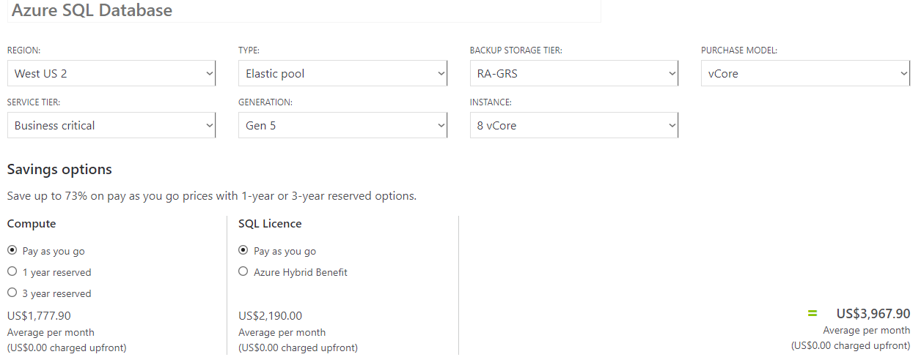
Ücretlendirme
Bölgelere göre fiyat değişikliği göstermektedir. Türü elastik havuz veya DTU olması ücreti etkilemiyor.
Yedekleme depolama katmanı: RA-GRSdır. Vervis katmanı (Genel amaçlı) ve (Kritik işler için) ikiye ayrılır. Genel işler için 2 vCore’un ücreti 368 dolardır.
Ve vcore sayısı arttırıldıkça fiyatta kaç kat seçilmişse bu oranda artmaya devam eder.
Sol alt kısımda bulunan yıllık anlaşmalar ve SQL lisansıyla ilgili bilgilerdir. Yıllık anlaşma ne kadar uzun olursa fiyat o kadar düşmektedir.

Slide 32
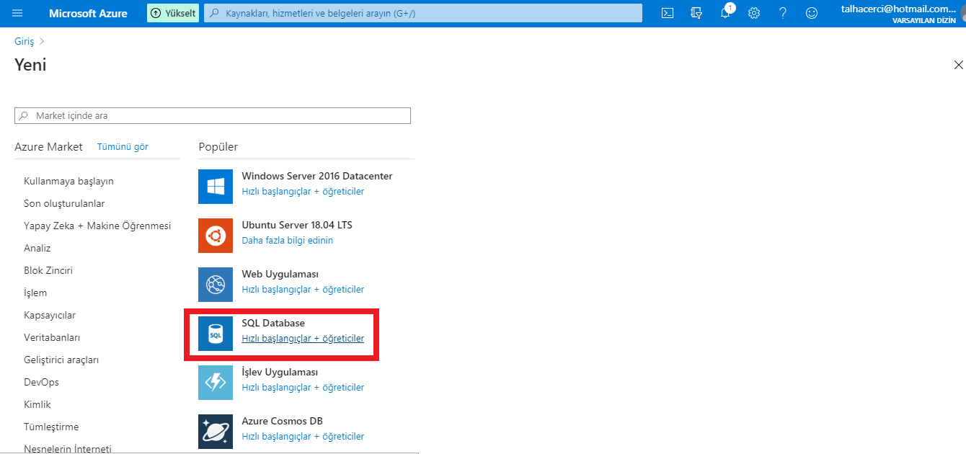
SQL DATABASE Kurulumu
Microsoft Azure Management Portal üzerinden Market içinde ara kısmına SQL Database yazıp aratıyoruz. SQL Database’e tıklıyoruz.

Slide 33
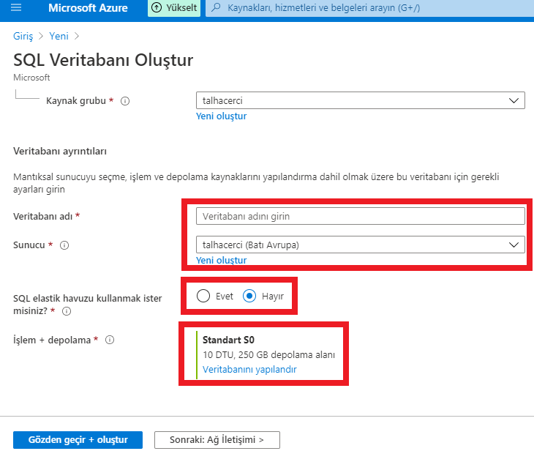
Veritabanı adını yazdıktan sonra sunucu bölgesini seçiyoruz.
Size en yakın bölgeyi seçip devam edebilirsiniz.
Elastik havuzdan daha önceden söz etmiştik isterseniz kullanabilirsiniz.

Slide 34
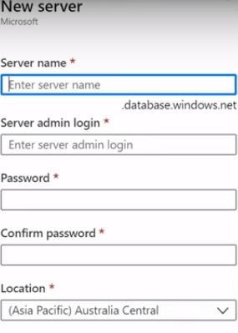
Bir önceki sayfada Yeni oluştura tıklarsak eğer yeni server oluşturmuş olursunuz.
Server adını, Server admin adını ve şifresini girdikten sonra size en yakın bölgeyi seçerek devam edebilirsiniz.
Oluştur dedikten sonra yeni sunucunuzu ve yeni veritabanınızı oluşturmuş olursunuz.

Slide 35
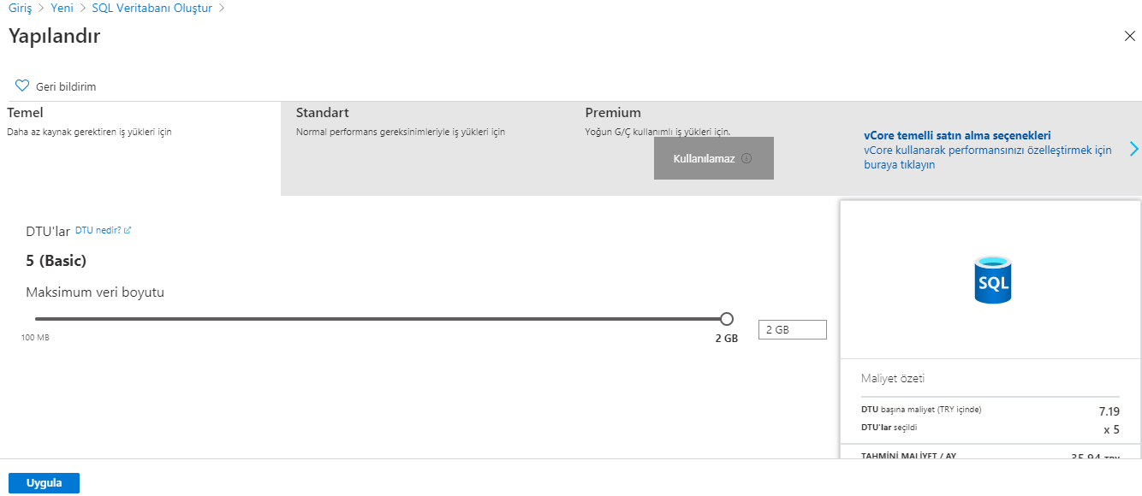
Temel
Temel Yapılandırmada 5 adet DTU sunulmaktadır. Maksimum veri boyutu isterseniz 100MB isterseniz 2 GB seçebilirsiniz. İkisinin de fiyatları aynıdır.

Slide 36
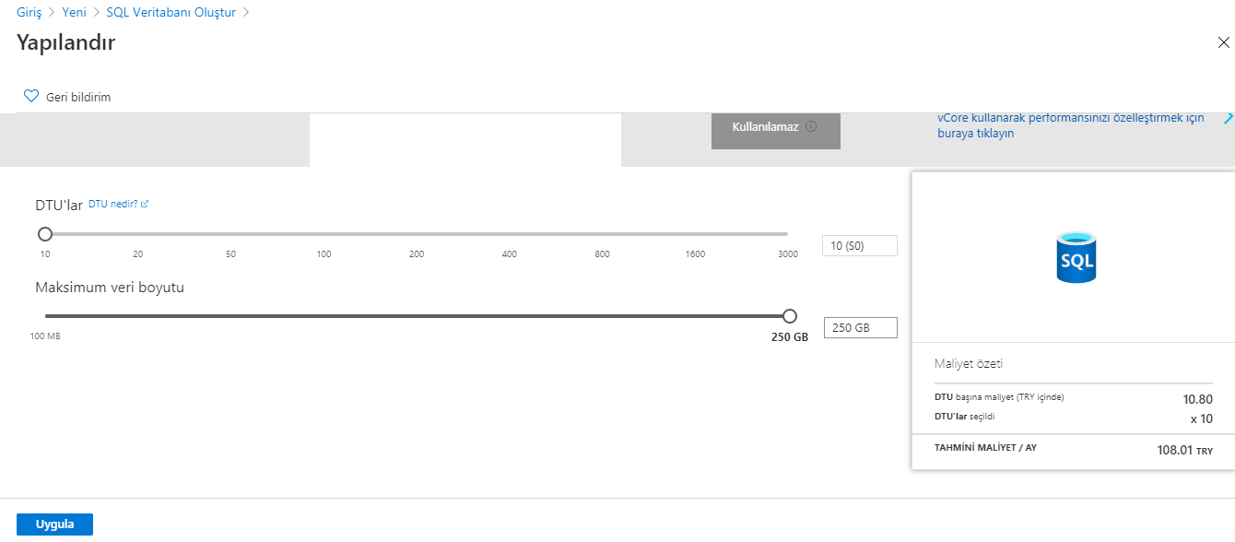
Standart Yapılandırma
Burada minimum 10 adet DTU sunulmaktadır.
Maksimum veri miktarını isterseniz 100MB isterseniz de 250 GB ayarlabilirsiniz. Hiçbir ek ücret ödemezsiniz.
Yalnızca DTU başına şuanda
10 tl 80 kuruş almaktadır. Dolar kuruna göre değişiklikler göstermektedir.

Slide 37
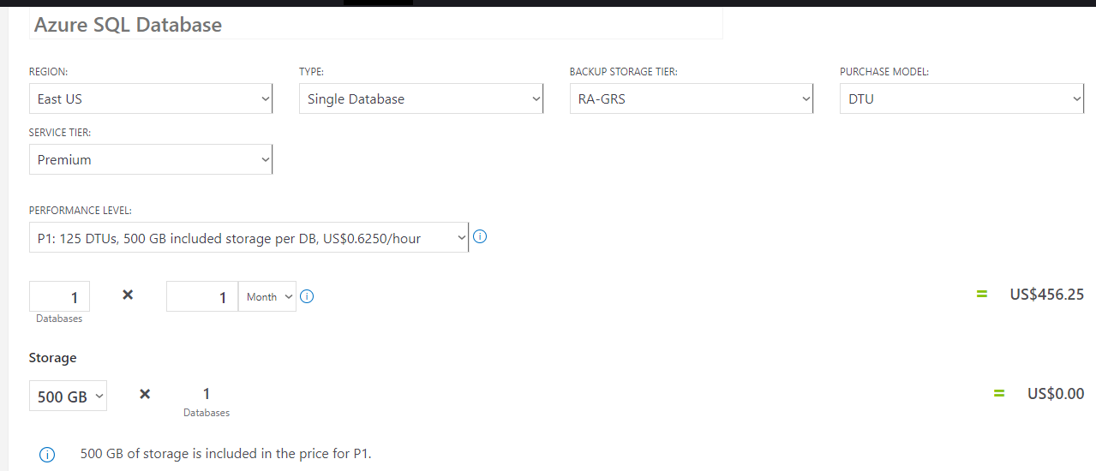
Premium Yapılandırma
Premium yapılandırmada ise minimum olarak 125 DTU ve 500 Gblık veri depolama alanı tahsis edilmektedir. Veritabanı kaç adetse ücret 2’ye katlanmaktadır. Bu örneğimizde Veritabanımız 1 adet aylık 456 lira ücret karşımıza çıkmaktadır. Ancak bunu 2 ay yapınca ücret 912 liraya çıkmaktadır.

Slide 38
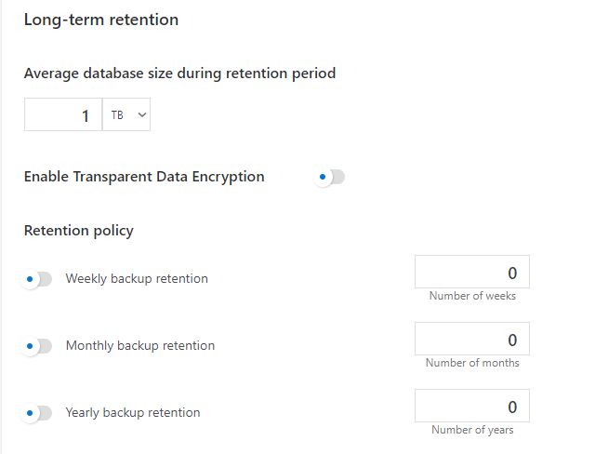
Bu seçenek yedeklenecek verinin boyutuna göre değişiklik göstermektedir.
Örn: 1 TB lık bir veriniz var ve bunu haftada 1 yedek aldığınızı düşünürseniz aylık 35 $ ödersiniz. Yani Haftalık, Aylık ve Yıllık 1 kere yedekleme almanın ücretleri aynıdır.
Aşağıdaki linkten kendinize göre ayarlamalar yapabilirsiniz. https://azure.microsoft.com/en-gb/pricing/calculator/

Slide 39
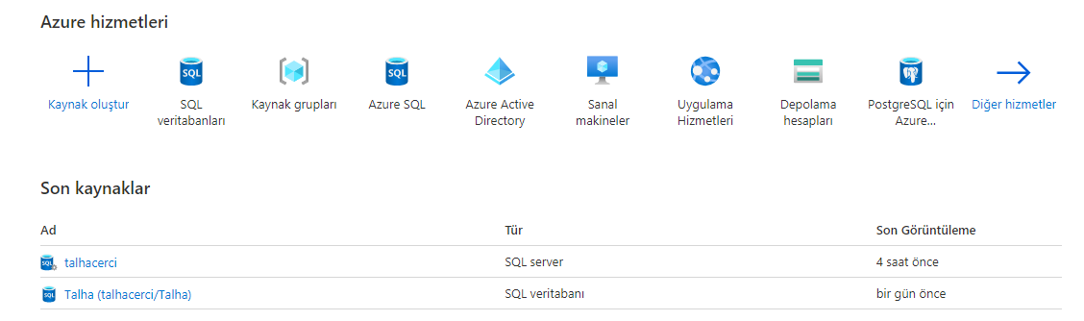
Seçim işlemleri bittikten sonra 1 dakikalık kurulum için beklemek durumundayız.
Ve 1 adet server ve 1 adet veritabanımız hazır durumundadır.

Slide 40
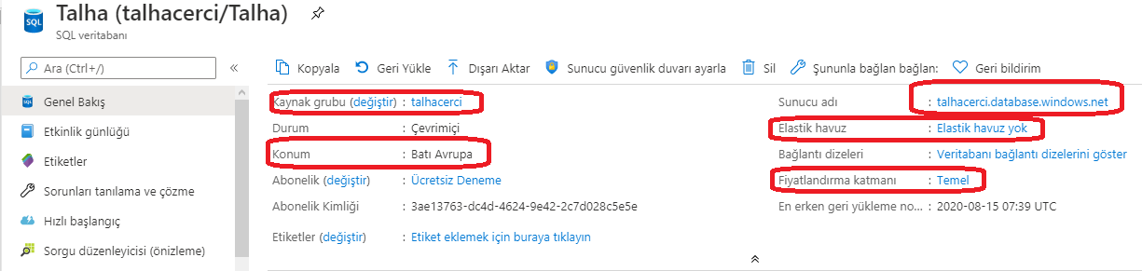
Bir önceki sayfada bulunan veritabanı sekmesine tıklayalım. Aşağıdaki bir ekran karşımıza gelecektir.

Slide 41
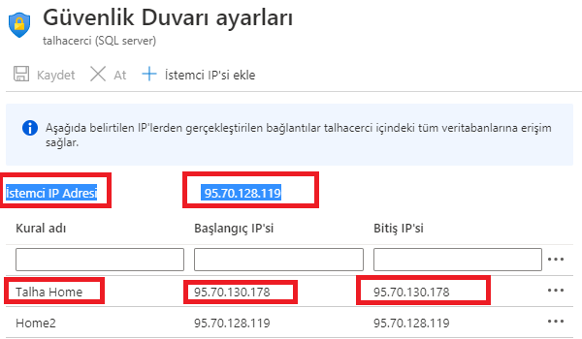
Veritabanına giriş için ilk öncelik Güvenlik duvarındaki Ip adresimizi ayarlamamız gerekmektedir.
Aksi takdirde veritabanına giriş yapamayız.

Slide 42
SQL sorgularımızı Sorgu düzenleyiciye yazarak cevaplar alabiliriz.

Slide 43
Azure Data Factory
Proje verileri bulutta veya belki de şirket içinde saklayabilirsiniz. Bu veriler taşınması gerekiyor ise Azure Data Factory size bu konuda yardımcı olan harika bir hizmet sunmaktadır. Data Factory, veri depolama oluşturmak için kullanılan bir bulut veri entegrasyon hizmetidir. Ayrıca hizmetleri otomatikleştirilmiş veri hatlarında işleme özelliği de vardır. Peki işlem adımları nedir?

Slide 44
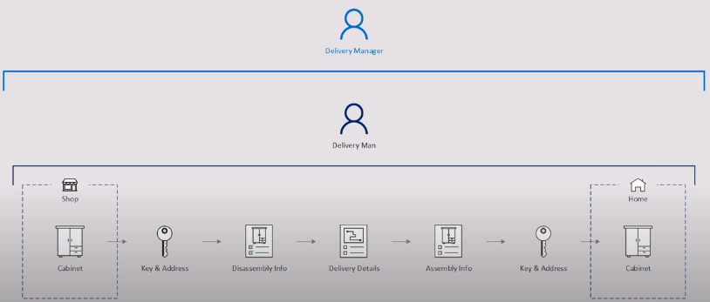
İkeadan evimize bir dolap sipariş ettiğimizi düşünelim. İkeadan dolap siparişi verirken bize verilen bilgileri düşünürsek Sipariş Numarası (key) ve Adres (Adress). Ayrıca ikea bize dolabı gönderirken bir bütün halde değil sökülmüş halde göndermektedir. Ve bu sökülmüş parçaların tekrar birleştirilmesi için dolap ile beraberinde bize bir kitapçık gönderir. Biz bu dolabı tekrar bir araya getirmek için o kitapçığa bakıp birleştiririz. Tabikide en sonunda teslimin gerçekleştirilebilmesi için Sipariş Numarası (Key) ve Adres (Adress)’in olması lazım. Delivery Man bu kısımda teslimatçıdır. Tüm teslimatları için denetleyen Delivery Manager’dir.

Slide 45
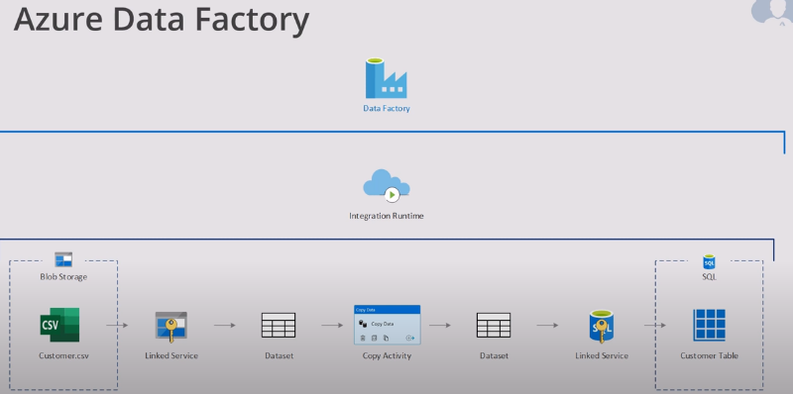
Mağazayı değiştirerek CSV dosyası yaparız. Veri fabrikasında yapılması gereken bu anahtarı ve bu nesnenin veri içindeki bir adresi almaktır. Fabrika, bağlantı hizmeti olarak adlandırılır.
Depolama ve ayrıca bir anahtar gibi yetkilendirme, ek olarak bir veri kümesi olarak adlandırılan nesne bu müşteri CSV dosyasının tanımıdır.
Bu nedenle depolamadan ne tür veriler aldığımıza ilişkin bir tanım gerektirir. İhtiyaçlarımız bununla sınırlı kalmamaktadır.

Slide 46
Kopyalama etkinliği olarak adlandırdığımız bu alanda veri fabrikasındaki her tür iş, en popüler etkinlik olarak adlandırılır. Bir veriyi diğerine taşıyan kopyalama etkinliğidir.
Ve tabiki verilerin nereye taşımamız gerektiğini bilmemiz gerekiyor. Bu durumda, aynı şekilde SQL sunucusuna müşteri tablosuna taşıyacağız.

Slide 47
Depolamada olduğu gibi, bize izin verecek bir bağlantı hizmetine ihtiyacımız olacaktır.
SQL sunucusuna nasıl bağlanılacağını ve bu SQL sunucusunun nerede olduğunu bilebilmek için bu gereklidir.
CSV dosyasından verileri aldıktan sonra müşteri tablosu nasıl yapılacağını söyleyecek başka bir veri setine ihtiyacımız olacak.

Slide 48
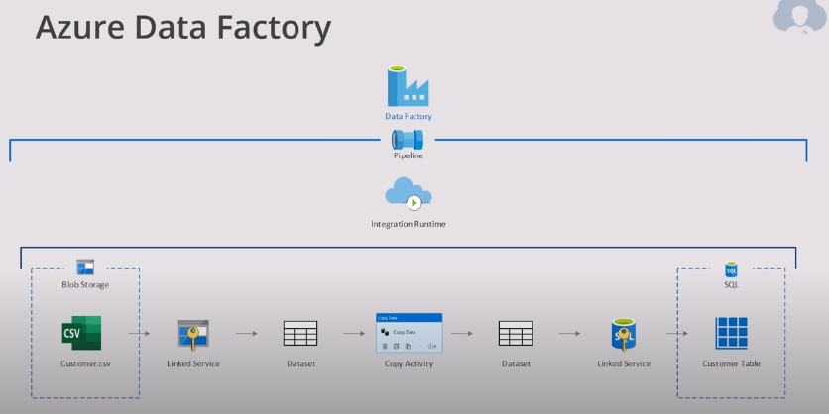
İşin tamamını işlemeye entegrasyon çalışma süresi denir. Bu nedenle aslında tüm işleri yapan veri fabrikasının işgücü ve teslimat yöneticisi aslında veri fabrikasıdır.
Tüm entegrasyon çalışma süreleri ve olayların süresini düşürme şansımız var.
Çoklu entegrasyonlu çalışma zamanı işleri ardışık düzen de yapar. Buna Pipeline denilmektedir.

Slide 49
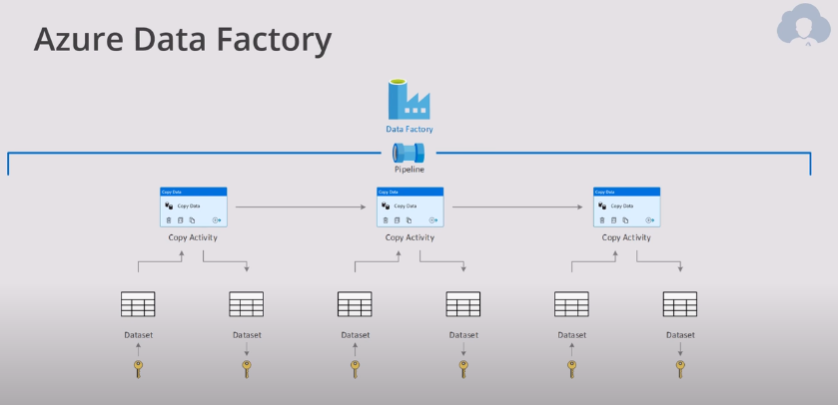
Ardışık düzen (pipeline) genellikle birden fazla kopyalama etkinliğidir.
Birden fazla kopyalama etkinliğinin altında her zaman bir tarih olacak. İki veri kümesi biri kaynak veri kümesi diğeri ise eşitleme veri kümesidir.
Elbette bu veri kümelerinin her birinin, bir bağlantı hizmetine erişmesi gerekir. Bize verinin kaynağına veya hedefe nasıl bağlanacağını söylememiz gerekir.

Slide 50
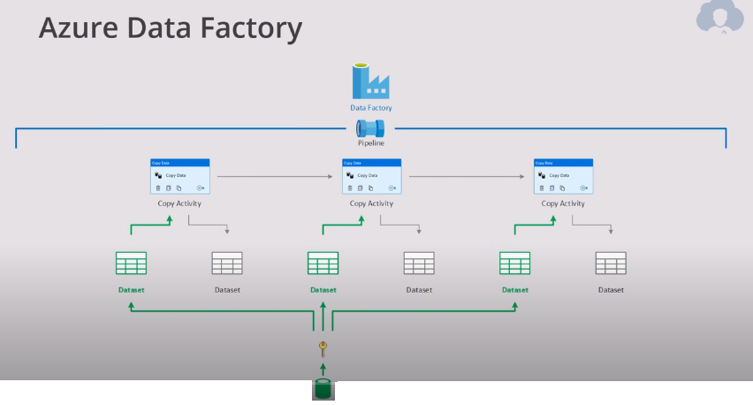
Veriler elbette bu kadar çok bağlantı hizmeti oluşturmanız gerekmiyor. Çünkü aynı kaynaktan çekiyorsanız, belki tüm giriş verilerini çekiyorsunuz. Tek kaynaktan bağlantı hizmetini aralarında aynı şekilde paylaşabilirsiniz.

Slide 51
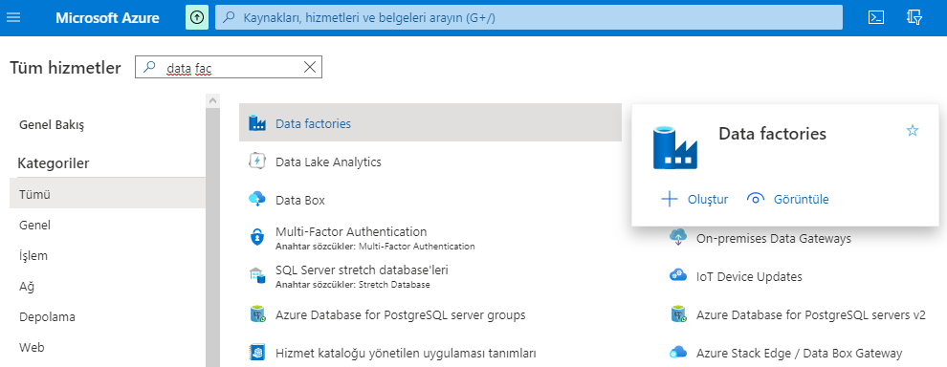
Data Factory Kullanımı
Tüm hizmetlerden Data Factory diye arama yapalım. Ardından tıklayalım.

Slide 52
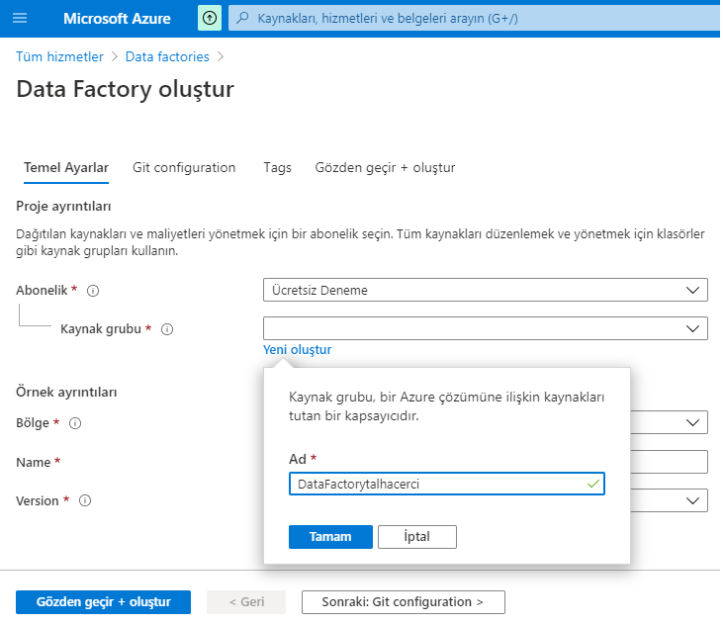
Yeni oluştura tıkladıktan sonra DataFactorytalhacerci adında bir Data Factory oluşturdum.
Daha sonra Name sıkmına DataFactorytalhacerciname yazdım. Gözden geçir ve oluştur diyelim.

Slide 53
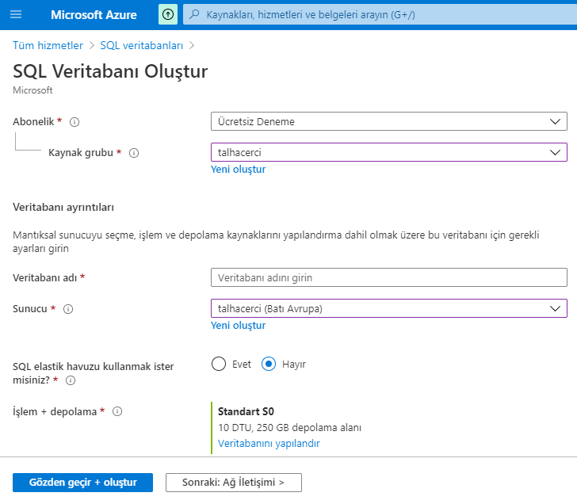
Yeni bir SQL veritabanı oluşturalım. Ve gözden geçir oluştur butonuna basalım. Ben datafactorytalhacerci adından yeni bir veritabanı oluşturdum. Ardından Yeni bir sunucu oluşturuyoruz.
Ben datafactorytalhacerci adında bir sunucu oluşturdum.

Slide 54
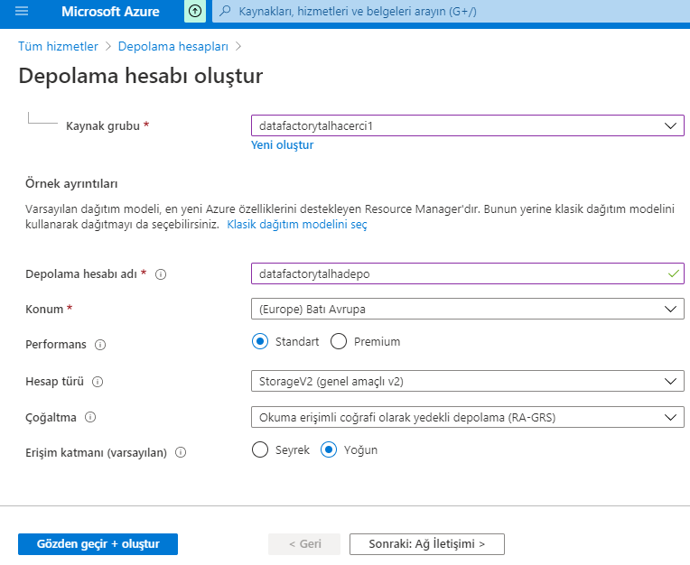
Ardından Storage Account’u
(Depolama Hesabı) oluşturmak gerekiyor.

Slide 55
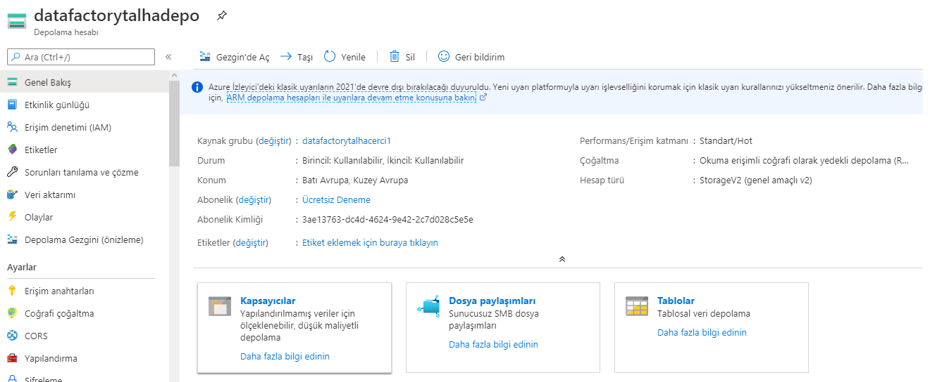
Kapsayıcılar (Blobs)’a girelim.

Slide 56
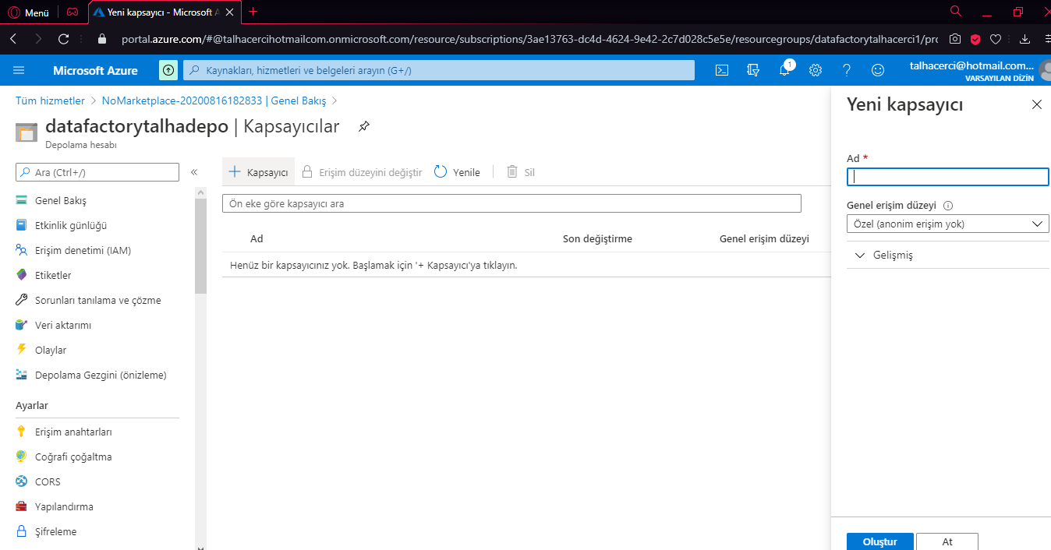
Yeni bir kapsayıcı oluşturalım

Slide 57
Oluşturduğumuz input adındaki kapsayıcının içerisine girip Karşıdan yüklemeye basalım. Ve dosyamızı yükleyelim.

Slide 58
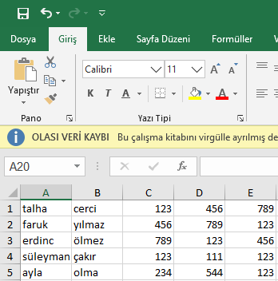
Ben excelde bir CSV dosyası ayarladım ve verileri de girdim. Yükleyip ekranımıza bakalım.

Slide 59
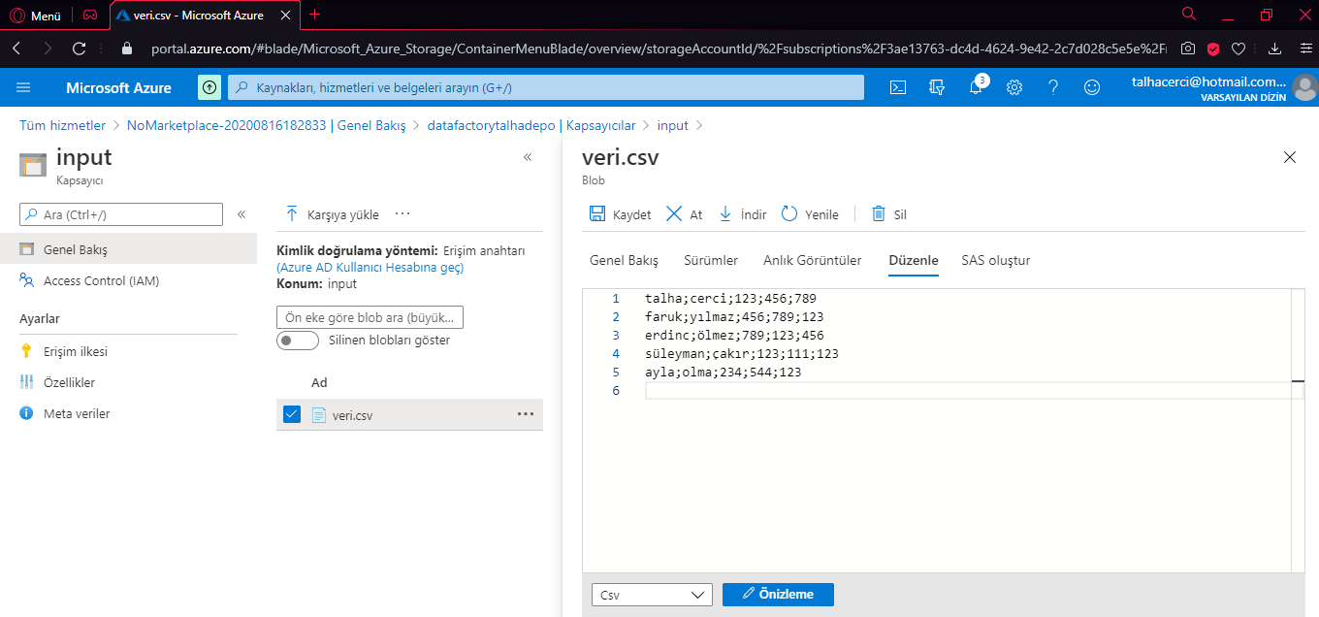
Oluşturduğumuz exceli düzenle sayfasından bakabiliriz.

Slide 60
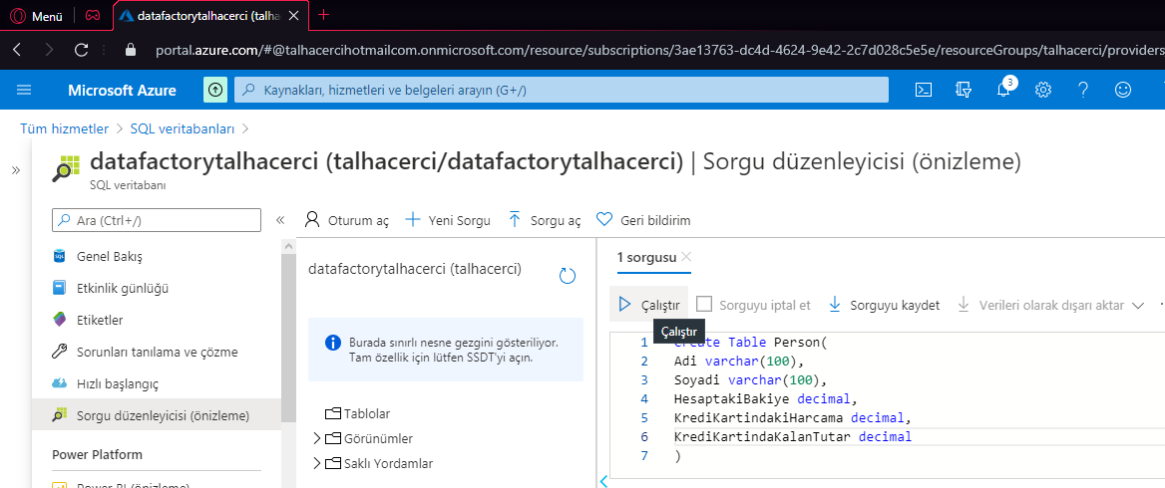
Oluştuğumuz veritabanın içerisine girip Sorgu düzenleyicisi (Query editör)’ü açalım.
Ve ardından CSV tablomuza ait sütunları yazalım.
Benim sütunlarım 2 adet varchar Ad ve soyad, 3 adet sayı HesapBakiye, KrediKartindakiHarcama ve KrediKartindaKalanTutar gibi verilerden oluşmaktadır.

Slide 61
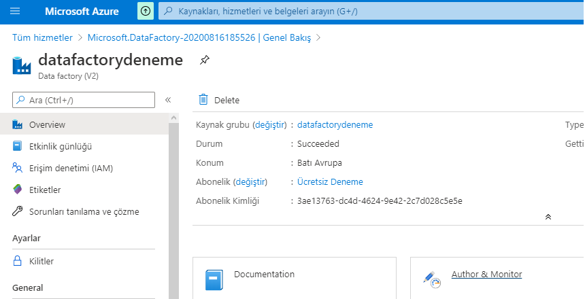
Data factory’e tekrar gidip verilerimizi gönderme işlemine başlayalım. Author & Monitor’e tıklayalım.

Slide 62
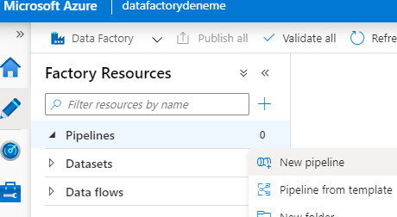
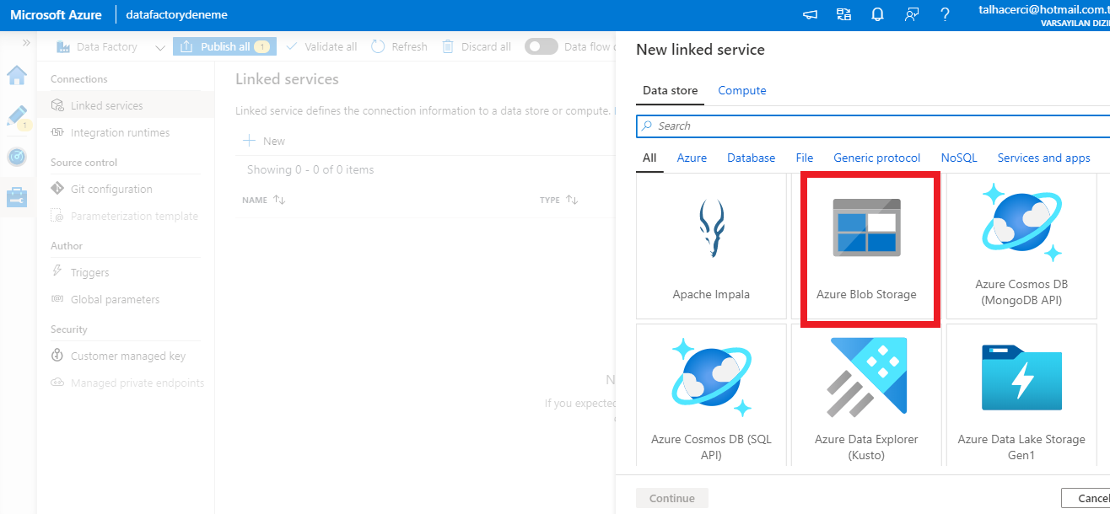
Kalem işaretine tıklayıp New Pipeline demeliyiz.
Data sonra Sol Sekmede bulunan tamir kutusuna benzeyen Manage’e tıkalayalım.
Ardından New’e tıklayıp gelen pencerede Azure Blob Storage’e tıklayalım.

Slide 63
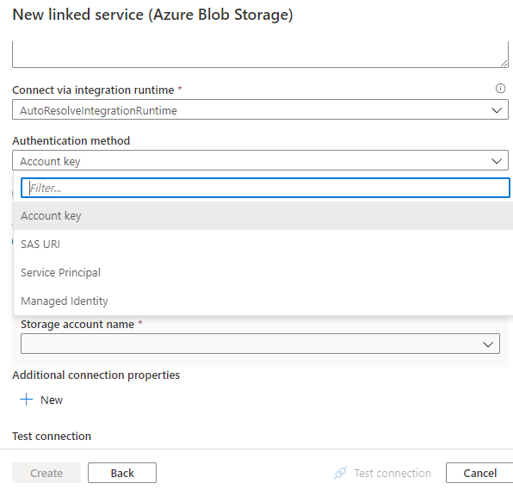
Adımızı girdikten sonra Connect via integration runtime otomatik olarak bu gelmektedir. Çalışma süresini ve şeklini kendisine bırakıyorum.
Authentication Method ise blob deposuna doğrudan bağlanın ve kimlik doğrulamanın birkaç yolu vardır. Ücretsiz hesap anahtarı SAS veya bir hizmet ilkesi olabilir. Tabiki en sofistike ve daha güvenli yol, kimliği yönetmektir. Ben şimdilik Account key olarak bırakıyorum. Basit olması için.
Daha sonra Azure aboneliğimizi seçelim. Oluşturduğumuz depolama alanını seçiyoruz. Oluştur dedikten sonra bekliyoruz. Ve ardından Finish’e basıyoruz.

Slide 64
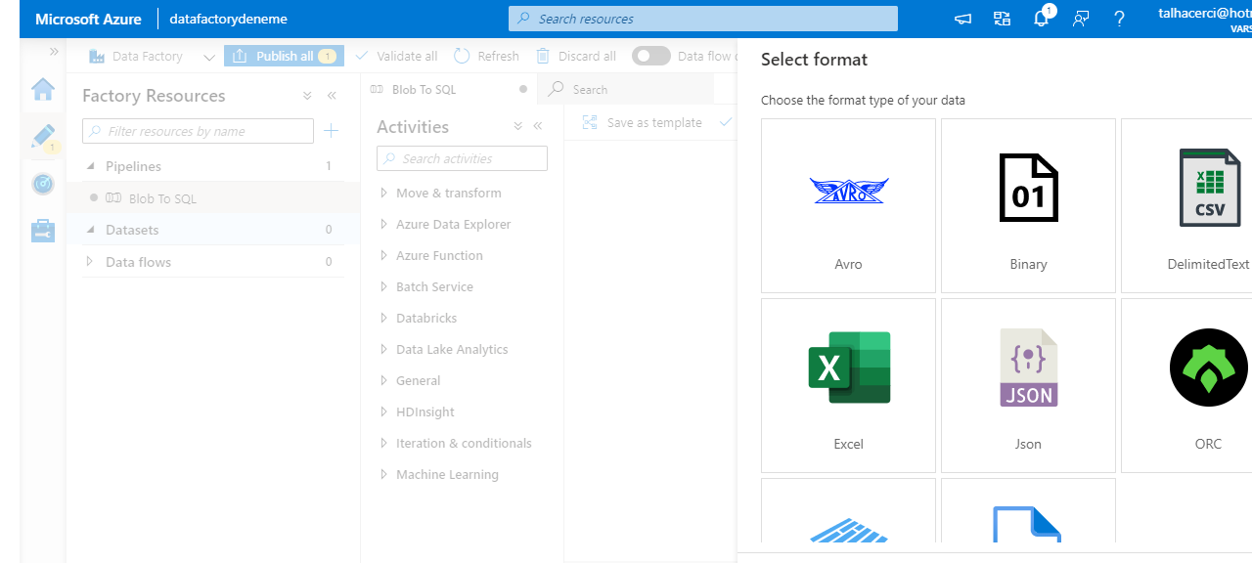
Factory Resources sayfasına gelip sol tarafta bulunan Datasets’e tıklayıp yeni ekle yapıyoruz. Ardından Azure Blob Storage’e tıklıyoruz. Ve datamızın uzantısı olan CSV uzantısını seçiyoruz.

Slide 65
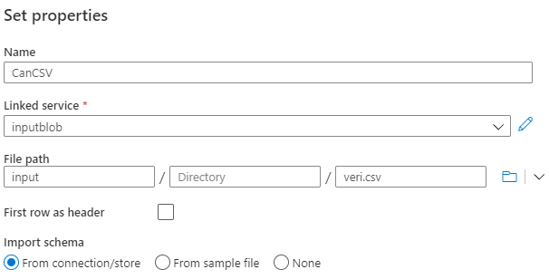
Seçimi yaptıktan sonra karşımıza Name yeri çıkmaktadır. Bu kısma bir isim yazıyoruz.
Linked service’ten daha önce oluşturduğumuz servisi çekiyoruz.
File pathin sonundaki dosya klasörüne tıklayıp csv dosyamızı seçiyoruz.
First row as header İlk satırınız sütun isminden oluşuyorsa bu seçeneği seçmelisiniz.
Benim hazırladığımda böyle bir satır olmadığı için direk tamam butonuna tıklayıp bitiriyorum.

Slide 66
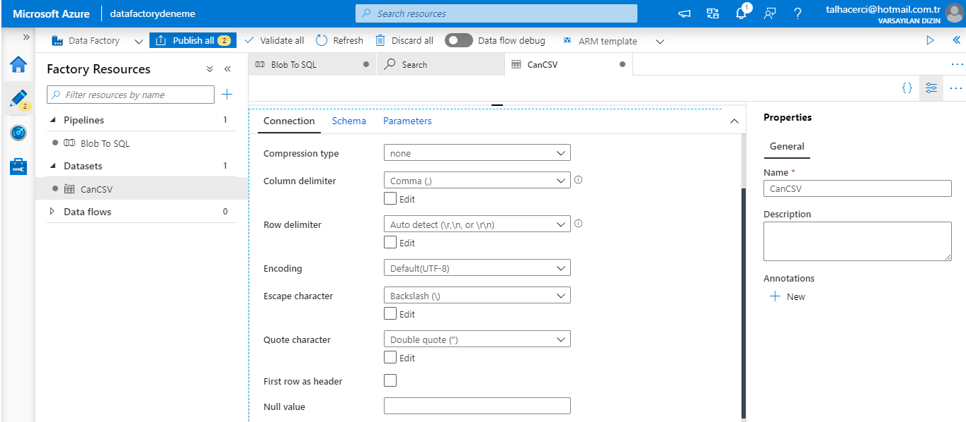
Column Delimiter’ından bir sütuna sınırlayıcı verebiliriz. Mesela CVS dosyanız Noktalı virgülle ayrılmıştır. Belki Sadece virgülle ayrılmıştır. (Bizimki Noktalı Virgülle Ayrılmış)
Row delimiter satır ayraçlarını değiştirilebilir gibi seçenekler mevcuttur.

Slide 67
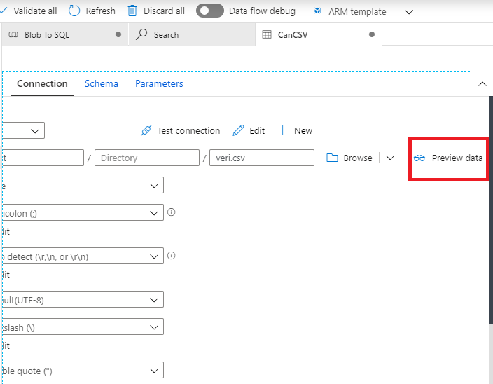
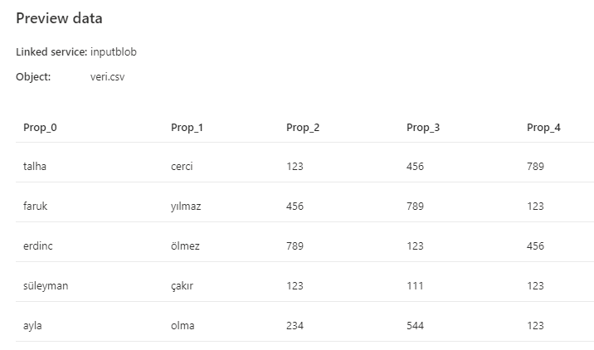
Preview data dersek verilerimizin nasıl durduğunu görebilir. Ve her şey düzgün mü diye kontrolünü yapabiliriz.
Bizim verilerimiz istediğimiz gibi duruyor.

Slide 68
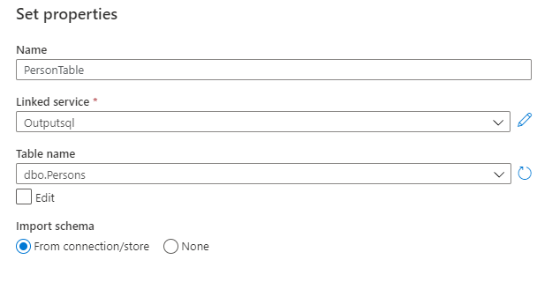
Daha sonra datasets kısmına gelip New dataset dedikten sonra Azure SQL Database oluşturuyoruz.
Ve ardından İsim alanını ve açılır sekmeden Output’u muzu seçiyoruz.
Tablomuzu seçiyoruz.
From connection/store’u tıklıyoruz.
Ve ardından ok butonuna basıyoruz.

Slide 69
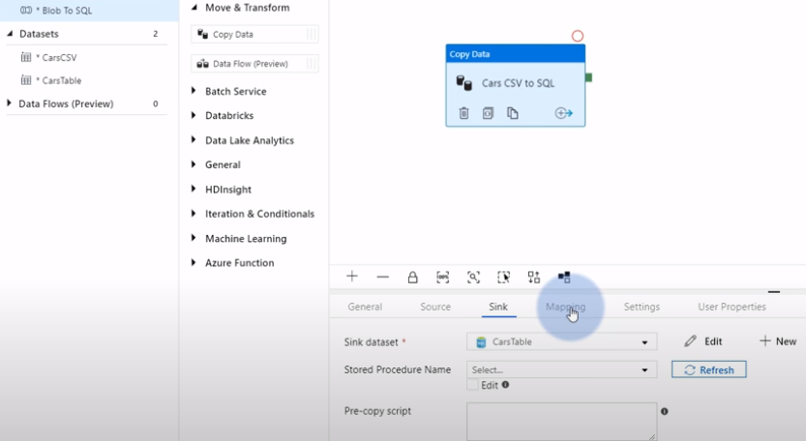
Daha sonra alana bir adet Copy Data Sürükleyip bırakıyoruz.
Sour CanCSV’yi Sink’den Tablomuzu ve seçtikten sonra son olarak mappingin içerisindeki import schema diyoruz ve ardından tablomuzdaki sütunlarının karşılıkları geliyor.
Yukarıdaki Debug butonuna basıyoruz.

Slide 70
